Slide 1
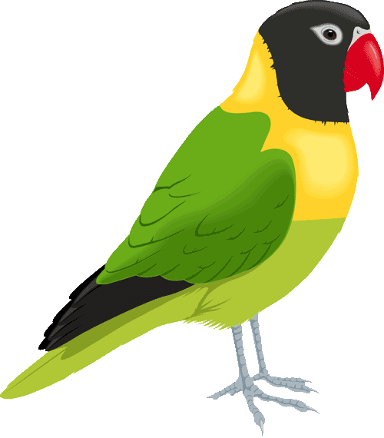
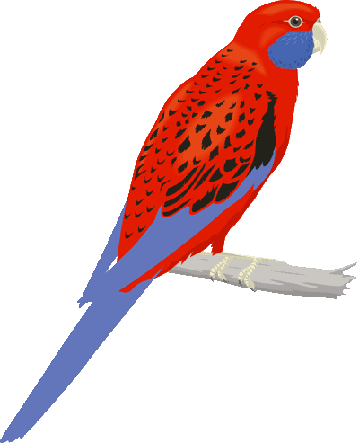
Самые-самые попугаи
Попугаи - яркие и интересные птицы. Благодаря своему окрасу, умственным способностям и обаянию, они завоевали многие сердца. Как и у людей, у попугаев существуют свои рекордсмены в разных областях.
www.zooclub.ru
Notes:
http://zooclub.ru/samye/samye_popugai.shtml

Slide 2
КАКАПО

Slide 3
Самый тяжелый попугай – какапо (Strigops habroptilus). Его вес в 3-4 раза превышает средний вес остальных видов попугаев, масса его тела около 3-4 кг. Возможно, из-за такого веса какапо, или совиный попугай, предпочитают ходить по земле, а не летать.
Notes:
http://zooclub.ru/samye/samye_popugai.shtml

Slide 4
ГИАЦИНТОВЫЙ АРА

Slide 5
Самый большой или длинный попугай – гиацинтовый ара. Сложно даже представить, что длина птицы от головы до хвоста почти метр (98 см).
Самый дорогой попугай тоже гиацинтовый ара. Намного дороже стоят птицы, выведенные в неволе, чем птицы, пойманные в естественной среде и привезенные на продажу. Птенец гиацинтового ара стоит около 205-380 тысяч рублей. В Великобритании половозрелую пару этих попугаев можно приобрести примерно за 1-2 миллиона рублей.
Notes:
http://zooclub.ru/samye/samye_popugai.shtml

Slide 6
ДЯТЛОВЫЕ ПОПУГАИ

Slide 7
Самый маленький по размерам попугайчик родом из Новой Гвинеи. Дятловые попугаи (Micropsitta) настолько маленькие, что затрудняют ученым процесс их исследования. Длина тела взрослой особи дятлового попугайчика всего 10 см, масса тела соответствует размерам – 10-13 грамм.
Notes:
http://zooclub.ru/samye/samye_popugai.shtml

Slide 8
ЖАКО

Slide 9
Жако – самые «разговорчивые» представители семейства попугаевых и всего пернатого мира. Эти птицы способны запомнить и воспроизвести большое количество слов, а также точно повторить интонации, голос, мелодии.
Жако также удостоен звания самой умной птицы. В книгу рекордов Гиннесса попал жако по кличке Алекс (1976-2007 гг). Его способности, полученные в результате долгих тренировок, удивляют мир и после его смерти. Он знал больше 400 слов, умел строить предложения, говорил на нескольких языках, обладал математическими способностями, мог воспринимать оптические иллюзии и многое другое.
Notes:
http://zooclub.ru/samye/samye_popugai.shtml

Slide 10
ВОЛНИСТЫЕ ПОПУГАИ

Slide 11
Самые скоростные представители семейства попугаевых – волнистые попугайчики (Melopsittacus undulatus). Эти маленькие шумные птицы способны лететь со скоростью 120 км/ч. Такая скорость кратковременна. Попугаи развивают ее в основном во время поиска пищи. Летают птицы дугообразно. Их полет напоминает полет ласточки, а приземление схоже с перепелиным.
Notes:
http://zooclub.ru/samye/samye_popugai.shtml

Slide 12
ЧЕРНЫЙ КАКАДУ

Slide 13
Самый большой клюв у черного какаду (Probosciger aterrimus). У этой птицы он мощный и широкий, достигает в длину 8-10 см. Выражение «палец в рот не клади» - это про них. Черные какаду легко перекусят пяти миллиметровый прут или человеческий палец. Наиболее крупный клюв встречается у самцов, самки такими размерами похвастаться не могу.
Notes:
http://zooclub.ru/samye/samye_popugai.shtml

Slide 14
КЕА
Notes:
http://zooclub.ru/samye/samye_popugai.shtml

Slide 15
Кеа – единственный плотоядный попугай. Они питаются не только растительной пищей, кеа также включают в свой рацион насекомых, птиц, червей и падаль. Кроме того, некоторые кеа могут убить овцу, отчего фермеры называют этих попугаев «убийцами овец».
Самые высоко летающие попугаи тоже кеа. Наиболее комфортная высота для них 1500 метров над уровнем моря и выше. На такой высоте попугаи не только благополучно живут, но и гнездятся. Остальные виды попугаев редко поднимаются выше 1000 м.
Notes:
http://zooclub.ru/samye/samye_popugai.shtml

Slide 16
АРА

Slide 17
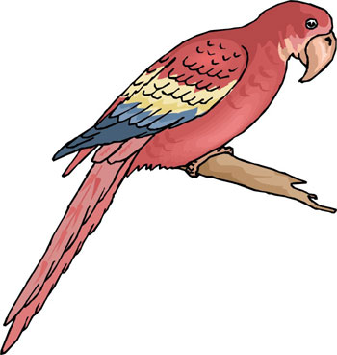
Попугаев можно отнести к долгоживущим животным. Самая длинная продолжительность жизни в основном у крупных видов – это ара и какаду. Они могут прожить 50-80 лет, некоторые способны даже дожить до 100.
Notes:
http://zooclub.ru/samye/samye_popugai.shtml

